Slide 1

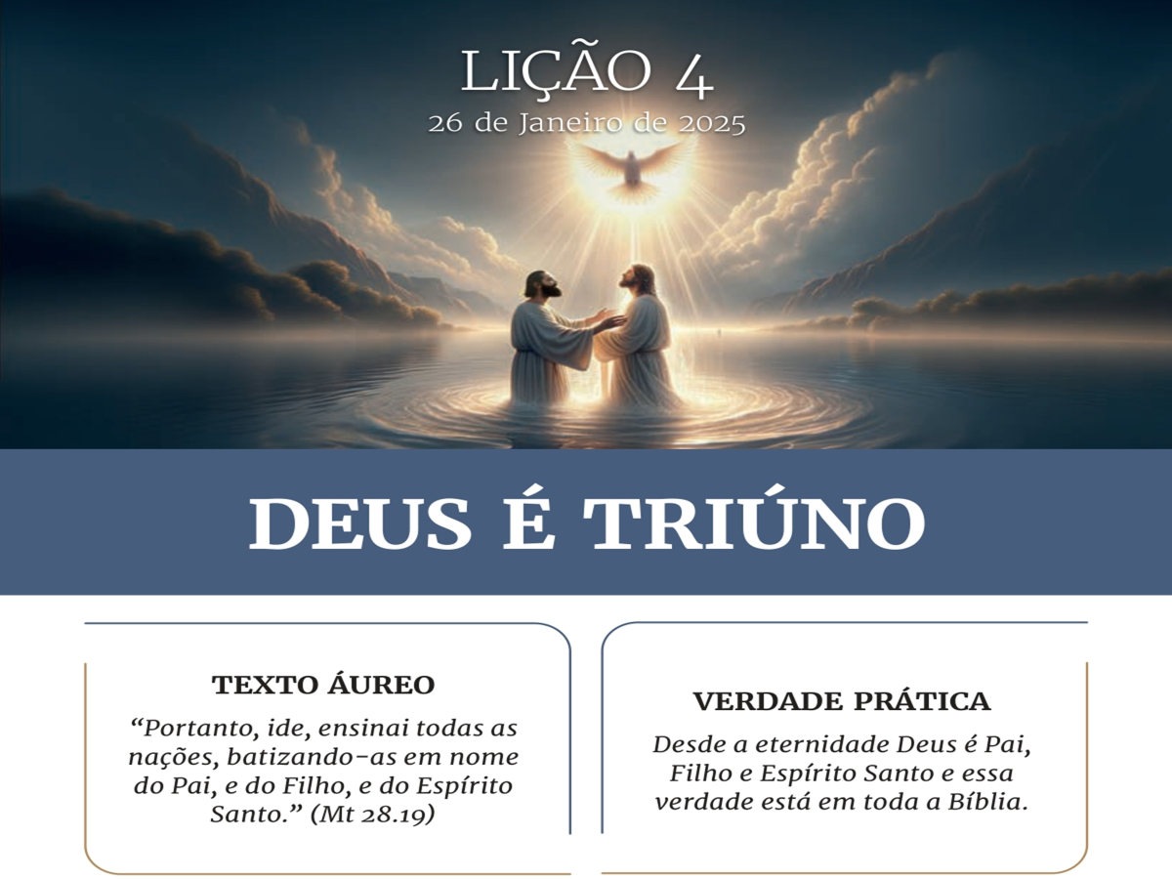
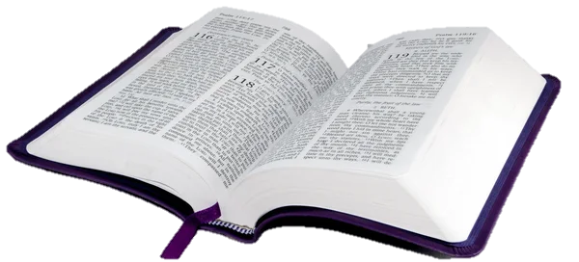

Slide 2
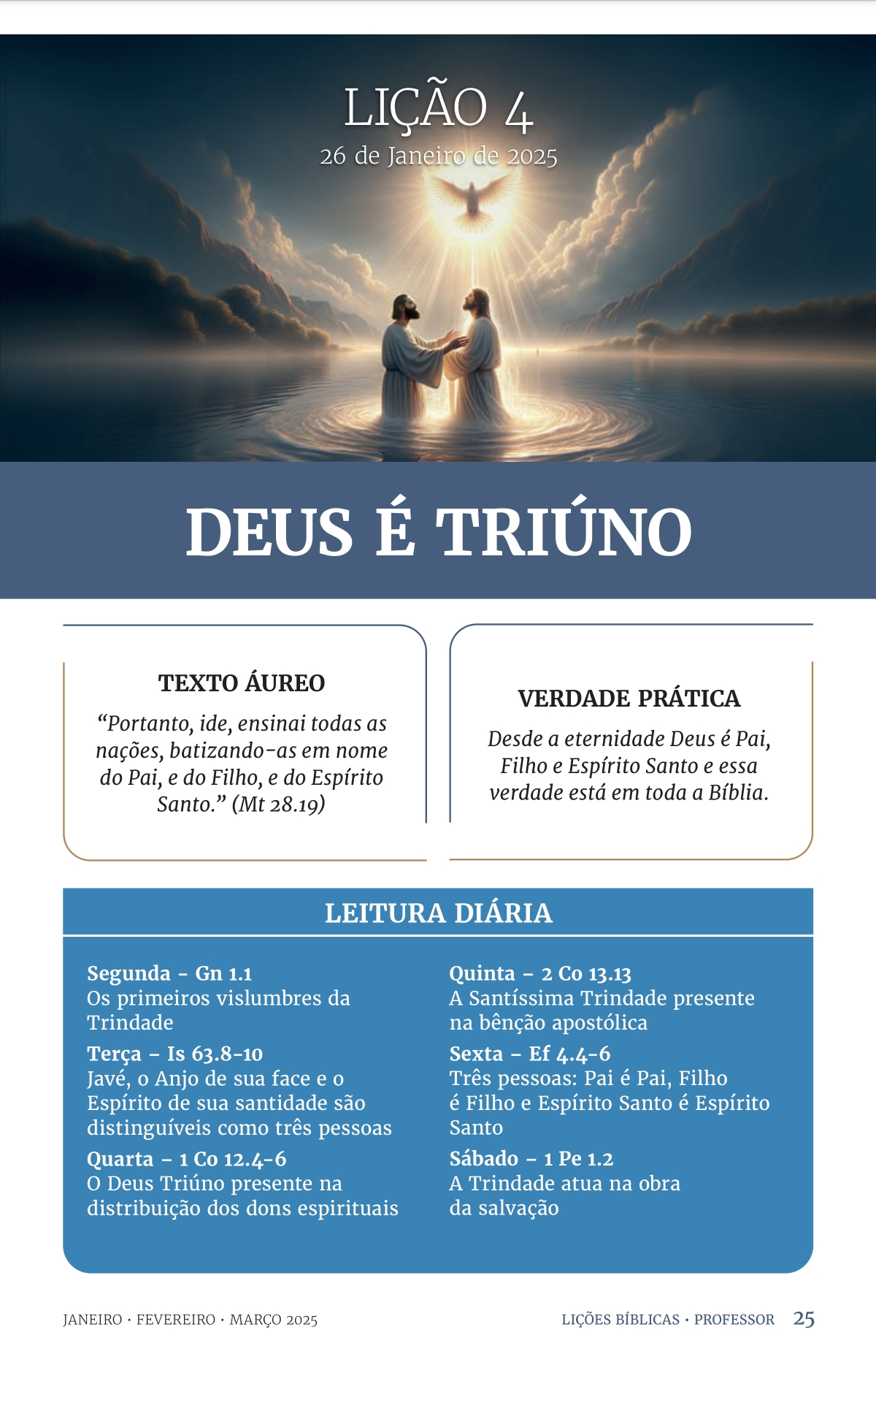

Slide 3
LEITURA BÍBLICA EM CLASSE Mateus 3.15-17; 28.19,20
Mateus 3
15 - Jesus, porém, respondendo, disse-lhe: Deixa por agora, porque assim nos convém cumprir toda a justiça. Então, ele o permitiu.
16 - E, sendo Jesus batizado, saiu logo da água, e eis que se lhe abriram os céus, e viu o Espírito de Deus descendo como pomba e vindo sobre ele.
17 - E eis que uma voz dos céus dizia: Este é o meu Filho amado, em quem me comprazo.

Slide 4
Mateus 28
19 - Portanto, ide, ensinai todas as nações, batizando-as em nome do Pai, e do Filho, e do Espírito Santo;
20 - ensinando-as a guardar todas as coisas que eu vos tenho mandado; e eis que eu estou convosco todos os dias, até à consumação dos séculos. Amém!

Slide 5
INTRODUÇÃO
O Novo Testamento mostra que os cristãos do período apostólico reconheciam o seu Deus como triúno sem precisar de formulação teológica.
Mais tarde a igreja precisou recorrer à teologia para responder às ideias equivocadas sobre Deus.
A Trindade é uma doutrina com sólidos fundamentos bíblicos e, mesmo sem conhecer essa terminologia, a "Trindade”, os cristãos do período apostólico reconheciam essa verdade.

Slide 6
I - COMO A BÍBLIA APRESENTA A SANTÍSSIMA TRINDADE

Slide 7
1. A Trindade e o monoteísmo judaico-cristão.
As Escrituras ensinam que o Deus de Israel, revelado nas Escrituras dos judeus (Dt 6.4; 2 Rs 19.15; Ne 9.6; SI 83.18; 86.10), é o mesmo Deus do Novo Testamento (Mc 12.29-32).
a) Cada uma das três pessoas é chamada “Deus”.
A mesma Bíblia que ensina haver um só Deus, e que Deus é um só, ensina também que o Pai é Deus, o Filho é Deus e o Espírito Santo é Deus. O nome “Deus” se aplica ao Pai sozinho (Fp 2.11), da mesma forma ao Filho (Cl 2.9) e ao Espírito Santo (At 5.3,4).

Slide 8
b) Cada uma das três pessoas é cada “Senhor”.
Isso também ocorre com o Tetragrama (as quatro consoantes do nome divino YHWH), “Senhor”, pois aplica-se ao Pai sozinho (S1 110.1), ao Filho (Is 4.03; Mt 33), e ao Espírito Santo (Ez 8.1,3).
No entanto, aplica-se à Trindade (Dt 6.4; Sl 83.18).

Slide 9
c) O monoteísmo bíblico não contradiz a Trindade.
“Ouve, Israel, o Senhor, nosso Deus, é o único Senhor” (Dt 6.4). Essa é a confissão de fé no Judaísmo.
A palavra hebraica 'echad, traduzida como “único”, indica uma unidade composta, é o mesmo termo usado para afirmar que marido e mulher são ambos “uma só carne” (Gn 2.24).
O termo 'echad, em Deuteronômio 6.4, indica que o monoteísmo judaico-cristão não contradiz a Trindade.

Slide 10
2. Evidência no Antigo Testamento.
Essa doutrina está implícita desde o Antigo Testamento, pois há declarações que indicam claramente a pluralidade na unidade de Deus: “E disse Deus: Façamos o homem à nossa imagem, conforme a nossa semelhança” (Gn 1.26); “disse o Senhor Deus: Eis que o homem é como um de nós” (Gn 3.22); “e o Senhor disse: ... Eia, desçamos e confundamos ali a sua língua, para que não entenda um a língua do outro” (Gn 11.6,7).
E, não para por aí, em Isaías 63.8-14, o Espírito Santo aparece alternadamente com Javé e com o “Anjo de sua face”.

Slide 11
3. Revelada no Novo Testamento.
A Trindade bíblica, ou seja, a Trindade em si mesma, pregada pelos cristãos, consiste em um só Deus que subsiste eternamente em três Pessoas distintas.

Slide 12
a) A Trindade em si mesma.
A base bíblica da Trindade salta à vista de qualquer leitor do Novo Testamento a começar pela Grande Comissão (Mt 28.19), na distribuição dos dons espirituais (1 Co 12.4-6), na bênção apostólica, também conhecida como bênção trinitária (2 Co 13.13), na unidade da igreja (Ef 4.4-6), na obra da salvação (1 Pe 1.2).
Além das inúmeras passagens tripartidas que revelam a Trindade (Fp 3.3).

Slide 13
b) A Trindade dos credos.
(Creio em Deus Pai Todo-poderoso, e em Jesus Cristo, seu único Filho, nosso Senhor. E no Espírito Santo…)
(Creio em Deus Pai Todo-poderoso. E em Jesus Cristo seu único Filho
nosso Senhor, que nasceu do Espírito Santo e da virgem Maria;
concebido sob o poder de Pôncio Pilatos e sepultado; ressuscitou ao
terceiro dia; subiu ao céu e está sentado à mão direita do Pai, de onde
há de vir julgar os vivos e os mortos. E no Espírito Santo;)
A Trindade é a união de três Pessoas: o Pai, o Filho e o Espírito Santo em uma só Divindade, iguais em poder, glória, majestade e eternidade, da mesma substância, embora distintas.

Slide 14
II - AS HERESIAS CONTRA A DOUTRINA DA TRINDADE

Slide 15
São duas as principais heresias contra a Trindade:
Unicismo e o Unitarismo.
Ambas são contrárias à Bíblia, condenadas pelas igrejas antigas e rejeitadas pelos principais ramos do Cristianismo.
Nesta lição, trataremos do Unicismo.

Slide 16
O unitarismo (ou unitarianismo) é uma corrente de pensamento teológico que afirma a unidade absoluta de Deus, rejeitando portanto a Trindade.
Unicismo, Sabelianismo ou Modalismo: É a doutrina que afirma que Deus se manifestou em três formas (modo ou máscara) durante a História. Esta heresia remonta o ano de 215 dC e seu principal representante foi Sabélio.
Os unitários não devem ser confundidos com os unicistas. Os primeiros entendem que Deus é um e único, o Pai de Jesus Cristo. Já os unicistas entendem que o Pai, o Filho e o Espírito são apenas manifestações diferentes do mesmo Deus.

Slide 17
1. O Unicismo
Esse movimento desde a sua origem no século 3 é conhecido como monarquianismo, modalismo, patripassianismo e sabelianismo.
Os principais heresiarcas representantes desse movimento foram Noeto, Práxeas e Sabélio.

Slide 18
O Unicismo não nega a deidade absoluta do Filho e nem a do Espírito Santo, mas negam a Trindade, pois confundem as pessoas.
A heresia consiste em negar a Trindade, pois ensina ser o Pai, o Filho e o Espírito Santo uma única pessoa e não três pessoas distintas em uma só divindade.
A Bíblia ensina o monoteísmo, ou seja, a existência de um só e único Deus eternamente subsistente em três pessoas distintas (Mt 3.16,17; 1 Pe 1.2).
É como afirma o nosso Cremos em nossa Declaração de Fé.
“Cremos na existência de um único Deus eterno, pessoal, inteligente e espiritual, eternamente existente em três pessoas: Pai, Filho e Espírito Santo.”

Slide 19
2. A verdade bíblica.
Ninguém no mundo chega à conclusão unicista simplesmente pela leitura da Bíblia, pelo contrário, salta à vista de qualquer leitor a distinção dessas três pessoas da Trindade, a começar pelo batismo de Jesus (Mt 3.16).
Diversas vezes Jesus deixou claro que Ele é uma Pessoa e 0 Pai outra (Jo 8.16,17; 17.3), embora sejam Eles 0 mesmo Deus (Jo 10.30).
Com frequência, Ele se dirigia ao Pai como outra Pessoa (Mt 20.23; Mt 26.39, 42); também, nos seus discursos (Jo 5.1823; 8.19; 10.18; 11.41, 42); e, na oração sacerdotal em João 17.
Trata-se de um relacionamento do tipo eu, tu, ele.
Quando Jesus anuncia a vinda do Consolador, Ele emprega a terceira pessoa (Jo 14.16,26).
A Bíblia ensina que Jesus é “o Filho do Pai” e não o próprio Pai (2 Jo 3). Isso significa que não pode ser o próprio Pai do mesmo Filho.

Slide 20
III - UNICISMO: UMA HERESIA ANTIGA NA ATUALIDADE

Slide 21
1. O problema.
Na atualidade, existem alguns movimentos evangélicos pentecostais que são unicistas e ensinam a respeito de um Deus diferente.
De forma sutil e por meio da música, esses unicistas ensinam esse desvio doutrinário sobre Deus. Isso não é um mero jogo de palavras.
Jesus disse que a vida eterna implica esta distinção: “E a vida eterna é esta: que conheçam a ti só por único Deus verdadeiro e a Jesus Cristo, a quem enviaste” (Jo 17.3).
Essa passagem mostra que a salvação envolve duas pessoas distintas e que esse conhecimento não é cognoscível, mas místico, espiritual, que implica comunhão, fé, obediência, adoração.
Conhecer a Deus é o mesmo que conhecer a Cristo, em virtude da unidade de natureza do Pai e do Filho (Jo 10.30).
Jesus disse que ninguém conhece o Filho sem o Pai e vice-versa (Mt 11.27).

Slide 22
2. Uma reflexão bíblica.
O que dizer de pessoas convertidas por meio do ministério dessas músicas unicistas?
O poder é da Palavra, e não do tal movimento, a Palavra de Deus é a semente, mesmo sendo semeada por mãos enfermas e infecionadas, a semente vai germinar.
Jesus falou sobre isso no Sermão do Monte (Mt 7.21-23).
Alguns podem dizer que se sentem bem ao ouvir tais músicas.
Assim, convém lembrar que ninguém está autorizado a fundar doutrinas com base em experiências humanas.
As emoções caíram com a natureza humana no Éden (Jr 17.9), e não servem como instrumento aferidor da doutrina.
A Bíblia é a única fonte de doutrina e não as nossas emoções, pois somos norteados pela Palavra na direção do Espírito (2 Pe 1.19; Jo 16.13).

Slide 23
3. A posição oficial.
O Unicismo é condenado na Bíblia, considerado heresia pelas igrejas desde a sua origem e rejeitado pelos principais ramos do cristianismo e pela nossa Declaração de Fé (III.2). Temos um manifesto oficial contra o Unicismo e o uso de músicas de grupos unicistas em nossas igrejas. (Manifesto aprovado na 46ª AGO 17/05/2023)
A maioria de nossa liderança tem se posicionado contra essa heresia.
A importância dessa decisão é para evitar que se adore a outro Jesus, um Jesus falso, diferente do revelado no Novo Testamento (2 Co 11.4).
Mas devemos destacar que não somos contra os unicistas, mas contra o unicismo, a doutrina desviante.
Devemos manter contato respeitoso no nosso dia a dia com essas pessoas, embora discordando de suas crenças com mansidão (2 Jo 10,11).

Slide 24
1. O que indica o termo 'echad em Deuteronómio 6.4?
O termo 'echad, em Deuteronômio 6.4, indica que o monoteísmo judaico-cristão não contradiz a Trindade.

Slide 25
2. Cite quatro evidências no Antigo Testamento em favor da Trindade.
“Façamos o homem à nossa imagem” (Gn 1.26); “Eis que o homem é como um de nós” (Gn 3.22); “desçamos e confundamos ali a sua língua..." (Gn 11.6,7, o Espírito Santo aparece alternadamente com Javé e com o “Anjo de sua face" (Is 63.8-14).

Slide 26
3. Quais as passagens do Novo Testamento mais contundentes em favor da Trindade?
A Grande Comissão (Mt 28.19), a distribuição dos dons espirituais (1 Co 12.4-6), a bênção trinitariana (2 Co 13.13). a unidade da igreja (Ef 4.4-6), a obra da salvação (1 Pe 1.2).

Slide 27
4. Em que consiste o Unicismo e quais os principais heresiarcas dessa heresia?
A heresia consiste em negar a Trindade. Os principais heresiarcas representantes desse movimento foram Noeto, Práxeas e Sabélio.

Slide 28
5. O que João 17.3 mostra em relação a salvação?
Essa passagem mostra que a salvação envolve duas pessoas distintas e que conhecimento não é cognoscível, mas místico, que implica comunhão, fé, obediência, adoração.

